Slide 1
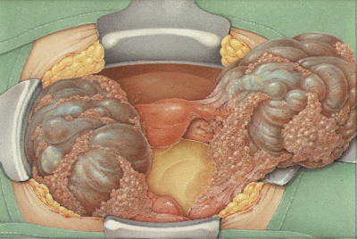
Protocole de traitement du cancer de l’ovaire
Professeur Denis Vinatier
Université de Lille II – France

Slide 2
BILAN INITIAL D’UNE TUMEUR DE L’OVAIRE
Biologie standard + marqueurs tumoraux :
- CA 125, ACE, CA 19.9, CA 15.3
- Ajouter bHCG, AFP, inhibine B (Mullerian Inhibiting Substance) si femme jeune.
Imagerie (en dehors de la mammographie si > 50 ans et/ou CA 15.3 élevé)
- «débrouillage »: échographie abdomino‐pelvienne et transvaginale + Doppler.
- Radiographie de thorax.
- Scanner (thoraco‐)abdomino‐pelvien
• IRM si diagnostic d’origine d’une lésion volumineuse et/ou de nature douteuse : graisse, sang, mucus.
Histologie / cytologie :
- Ponction d’épanchement.
- Biopsie d’une masse tumorale sous TDM si chirurgicalement impossible.
Chirurgie
– Laparoscopie
- Si carcinose: biopsie d’une masse tumorale.
- Evaluation de l’étendue des lésions en vue de l’opérabilité complète.
- Si lésion limitée à l’ovaire: exérèse +/‐stadification (si équipe entraînée) ‐> classification FIGO.
– Laparotomie
- Exérèse des lésions et stadification ‐> classification FIGO.
A l’issue: orientation diagnostique vers
- Tumeur épithéliale.
- Tumeur germinale.
- Autre tumeur .

Slide 3
Prise en charge thérapeutique : Principes généraux
La chirurgie est le premier temps du traitement dans tous les cas où la tumeur peut être complètement réséquée. La laparotomie médiane xyphopubienne est l’incision standard
L’objectif de la chirurgie est la résection complète (absence de résidu macroscopique). La chirurgie « optimale » définie par un reliquat inférieur à 1 ou2 centimètres n’est plus l’objectif standard.
Le risque chirurgical et l’altération de la qualité de vie associés aux exérèses multiples doivent être pris en compte
La prise en charge chirurgicale d’un cancer de l’ovaire nécessite la maîtrise de la chirurgie viscérale, des péritonectomies et de la chirurgie ganglionnaire abdominale, en vue d’obtenir la réduction tumorale complète
En cas de carcinose péritonéale étendue, l’évaluation de la résécabilité complète sans risque chirurgical excessif repose sur la clinique, l’examen scannographique, et si besoin une cœlioscopie diagnostique
Si la résection complète ne peut être obtenue d’emblée, la chimiothérapie néo-adjuvante est indiquée. Une chirurgie d’intervalle est envisagée, avec le même objectif cité précédemment

Slide 4
Stadification FIGO
1998 - 2008
OEC sont stadifiés selon la classification FIGO
La stadification FIGO est une classification chirurgicale
En préopératoire il faut éliminer les métastases péritonéales
La stadification FIGO n’ a pas changé depuis 2008.

Slide 5
Classification FIGO des tumeurs de l’ovaire
• Stade I : limité aux ovaires
IA : un ovaire sans ascite +, sans végétation exokystique, capsule intacte.
IB : deux ovaires sans ascite +, sans végétation exokystique, capsule intacte.
IC : IA ou IB avec ascite + ou cytologie +, végétation ou capsule rompue.
• Stade II : limité au pelvis
IIA : atteinte de l’utérus ou des trompes, sans ascite +.
IIB : atteinte d’autres tissus pelviens, sans ascite +.
IIC : IIA ou IIB avec ascite + ou cytologie +, végétations ou capsule rompue.
• Stade III : atteinte péritonéale abdomino‐pelvienne ou ganglionnaire
IIIA : extension microscopique du péritoine ou épiploon, N‐.
IIIB : implants péritonéaux <= 2cm, N‐.
IIIC : implants péritonéaux > 2 cm et/ou N+ pelviens, para‐aortiques ou inguinaux.
• Stade IV: métastase parenchymateuse., épanchement pleural +
TNM Classification of malignant tumours, UICC, Wiley Liss Ed, 5è ed. 1997

Slide 6
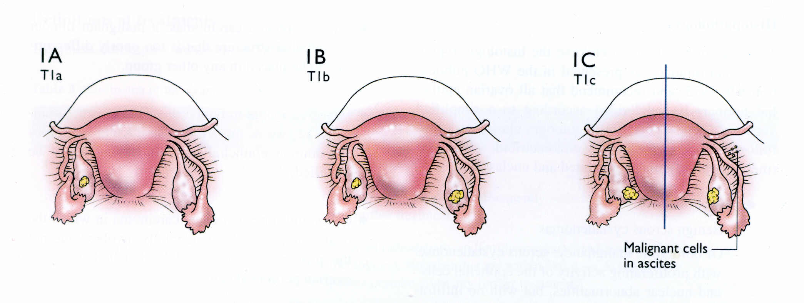
la classification FIGO: stade I
Stade I: limité aux ovaires
IA : un ovaire sans ascite, sans végétation exokystique, capsule intacte
IB : deux ovaires sans ascite, sans végétation exokystique, capsule intacte
IC : IA ou IB avec ascite ou cytologie +, végétation ou capsule rompue
Notes:
9

Slide 7
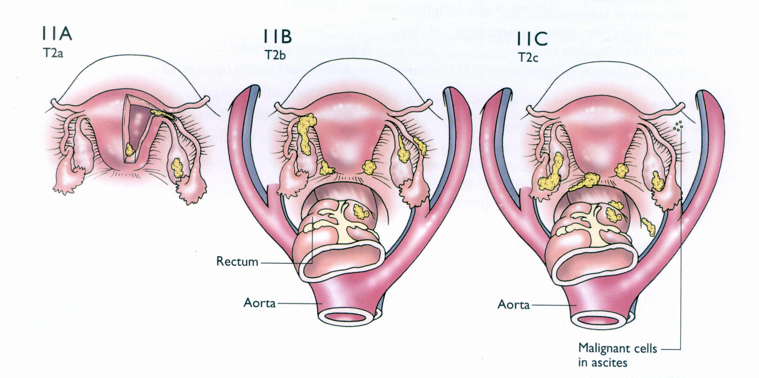
la classification FIGO: stade II
Stade II : limité au pelvis
IIA : atteinte de l ’utérus ou des trompes, sans ascite +.
IIB : atteinte de la vessie ou du rectum, sans ascite +.
IIC : IIA ou IIB avec ascite ou cytologie +, végétations ou capsule rompue
Notes:
9

Slide 8
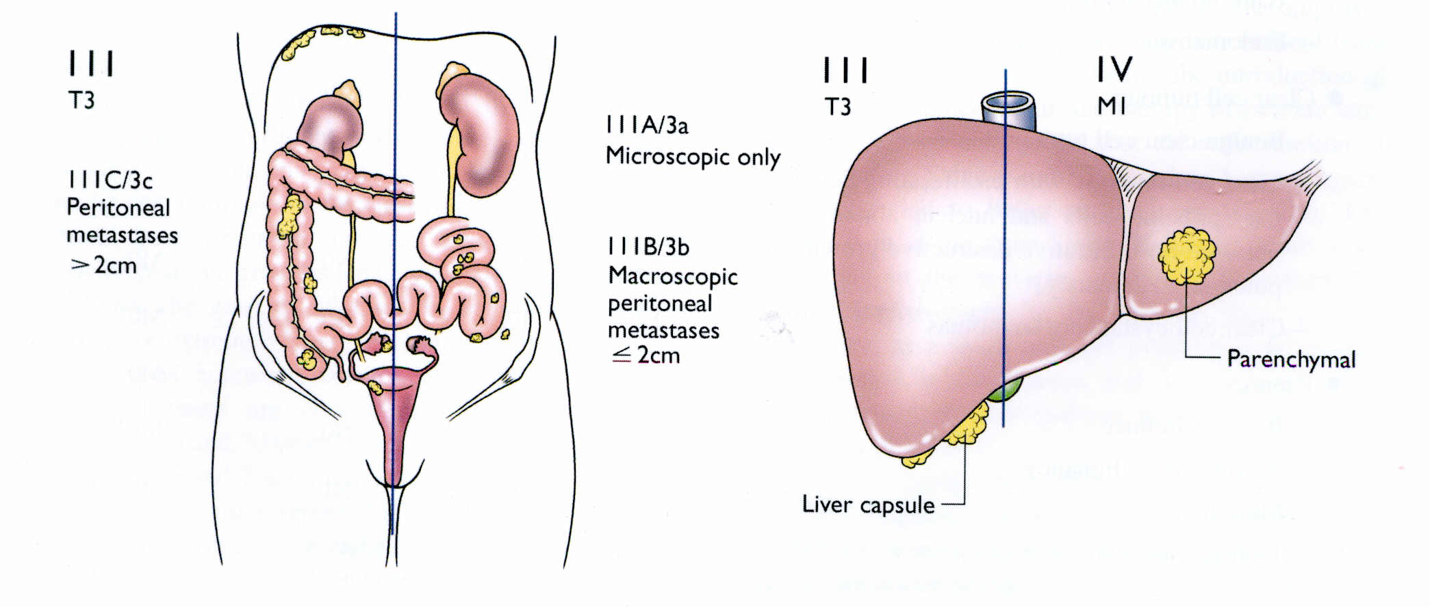
la classification FIGO: stade III
Stade III : étendu à la cavité abdominale ou aux ganglions
IIIA : Extension microscopique du péritoine ou épiploon, N-
IIIB : Implants péritonéaux <= 2cm, N-
IIIC : Implants péritonéaux > 2 cm et/ou N+ pelviens, paraaortiques ou inguinaux
Notes:
9

Slide 9
Distribution par stades
Stade | Patientes (n) | %
I | 2549 | 23,9 %
II | 1409 | 12,9 %
III | 5170 | 47,4 %
IV | 1784 | 16,3 %
Total | 10912 | 100 %
Pettersson et FIGO 1991

Slide 10
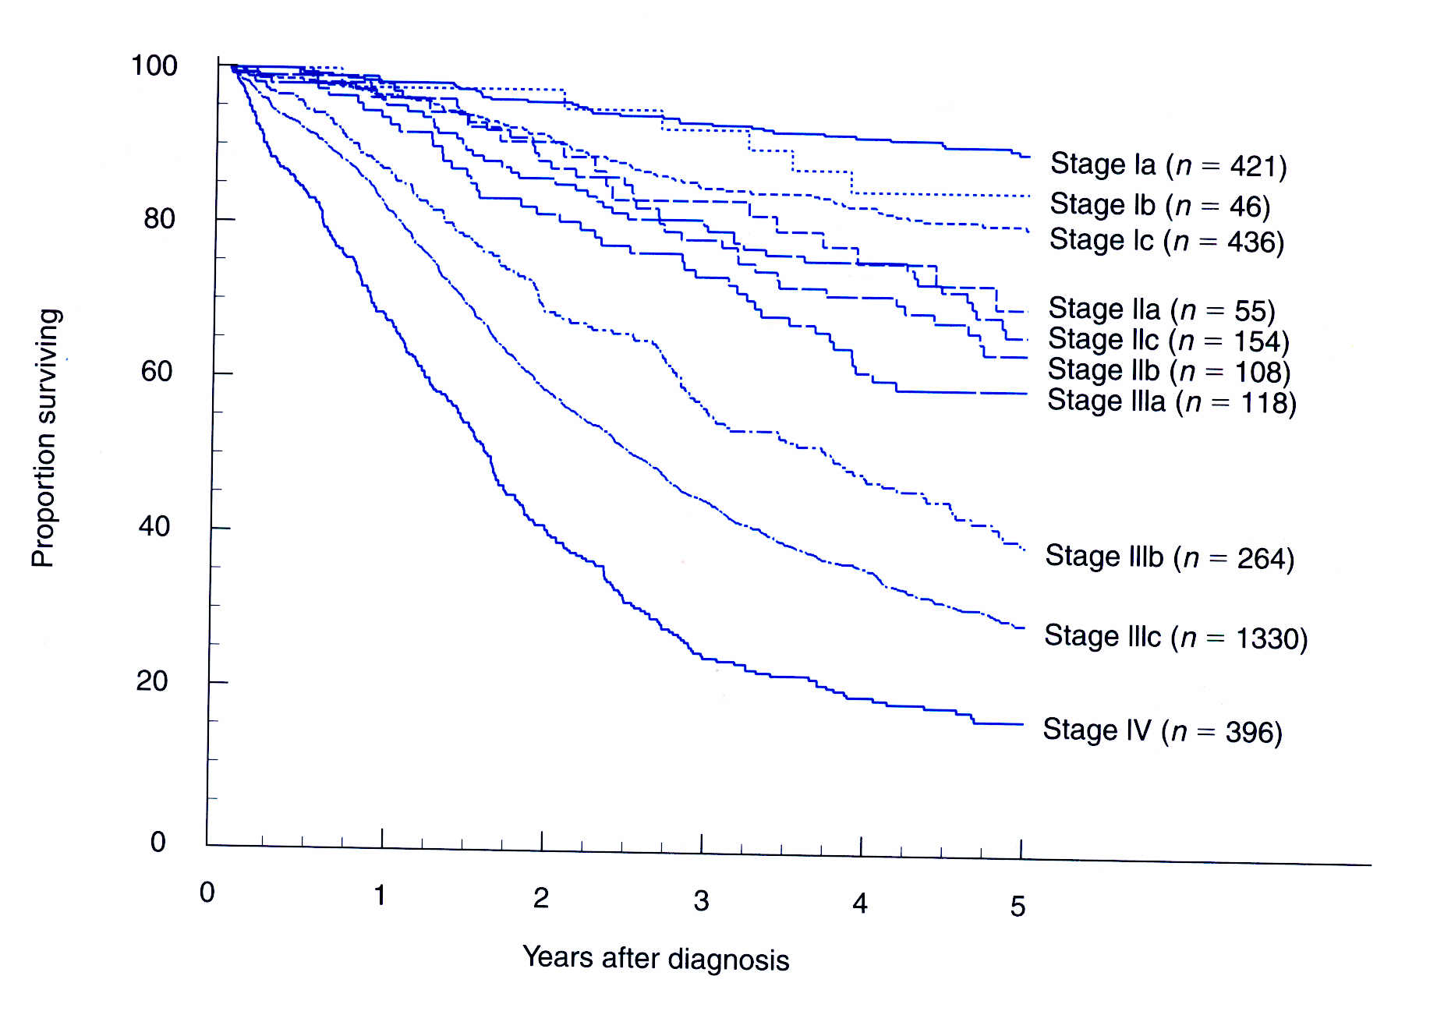
Le pronostic selon le stade

Slide 12
La chirurgie initiale:
1 – Elle permet de faire le diagnostic histologique
2 – Elle permet de faire un bilan d’extension tumoral fiable
3 – Elle permet une exérèse tumorale

Slide 13
Chirurgie : 2 temps
1er temps : Bilan lésionnel
2 Temps : Exérèse tumorale
Stades précoces
Stades avancés
Traitement adjuvant
Stade 1
Traitement adjuvant
Stade 2 3 4

Slide 14
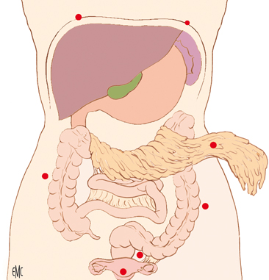
Chirurgie initiale : idée no 1
Bilan lésionnel
Appréciation de la diffusion de la maladie

Slide 15
Pourquoi le staging est-il important ?
La stadification est la clé du pronostic:
Permet d’adapter le traitement le plus adapté
pour éviter les sous et sur traitement
Inclusion dans des essais thérapeutiques

Slide 16
Ce bilan lésionnel est fondamental pour la suite du traitement. Ceci implique qu’en cas d ’exérèse ou de bilan d’extension chirurgical incomplet d’une tumeur ovarienne maligne (par cœlioscopie ou par incision de Pfannenstiel) une réintervention pour stadification s’impose.

Slide 17
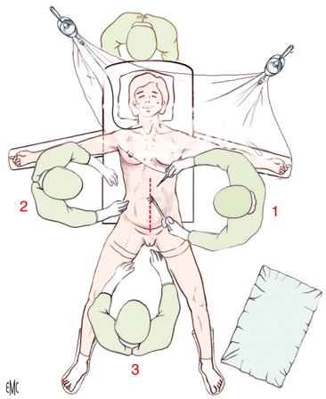
Voies d’abord
Tumeur suspecte ou probablement maligne (triade), a priori limitée à l’ovaire, une exploration coeliochirurgicale, voire un traitement laparoscopique pur peuvent être réalisés
Tumeur maligne évidente: la voie standard est le laparotomie médiane
Incision médiane sous et sus ombilicale

Slide 18
Stadification FIGO des cancers précoces
après HST et BSO
Recommandations EORTC
EORTC & GOG Guidelines
for staging high risk early ovarian carcinoma following HAT+BSO
lavage pour cytologie péritonéale
Omentectomie infragastrique
Biopsies de toutes les lésions suspectes
Lymphadénectomie pelvienne et lomboaortique
Biopsie des coupoles diaphragmatiques
Biopsies des gouttières pariéto coliques
Biopsies des fossettes ovariennes
Biopsies du péritoine viscéral
Biopsies du cul de sac de Douglas

Slide 19
Chirurgie initiale : temps no 1 Bilan lésionnel
Appréciation de la diffusion de la maladie
1 - prélèvement d’ascite ou lavage péritonéal
(10 à 20% de + dans les stades I et II)
2 - examen de tous les éléments de l’abdomen et du pelvis
3 - curage pelvien et lomboaortique
4 - Biopsies péritonéales multiples
(10% de + dans les stades I et II)

Slide 20
Chirurgie initiale idée no 2: Exérèse tumorale
Stade I présumé
Stade avancé

Slide 22
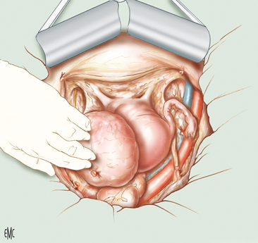
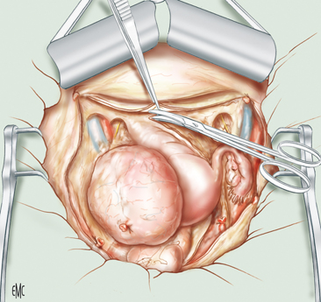
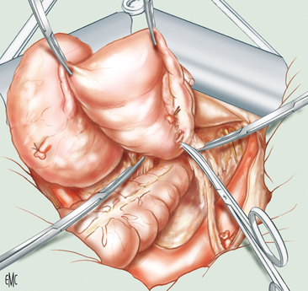
Chirurgie initiale temps 2 : Exérèse tumorale
Stade I présumé
Hystérectomie et annexectomie bilatérale
20% d’atteinte endométriale
65% d’atteinte bilatérale dans les formes séreuses

Slide 23
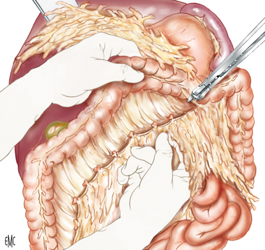
Chirurgie initiale temps 2 : Exérèse tumorale
Stade I présumé
Omentectomie
15 à 30% de micrométastases épiploïques

Slide 24
Chirurgie initiale temps 2 : Exérèse tumorale
Stade I présumé
Appendicectomie

Slide 25
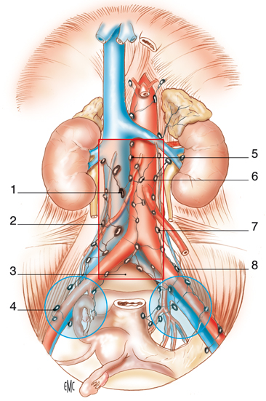
Chirurgie initiale temps 2 : Exérèse tumorale
Stade I
Voie de drainage lymphatique de l’ovaire
1 – précave
2 – latérocave
3 – promontoire ou présacré
4 – iliaque externe
5 – interaorticocave
6 – préaortique
7 – latéroaortique
8 - iliaque primitif
Taux d’envahissement
12 à 25 % stade I
20 à 50 % stade II
12% atteinte ganglionnaire isolée sans atteinte du péritoine
Lymphadénectomie pelvienne et lomboaortique

Slide 26
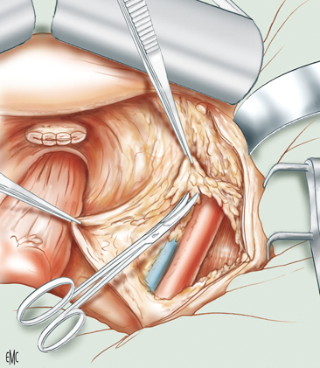
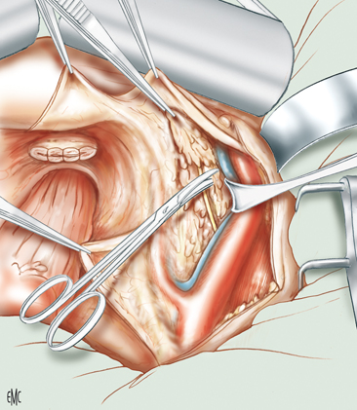
Chirurgie initiale temps 2 : Exérèse tumorale
Stade I
Lymphadénectomie pelvienne

Slide 27
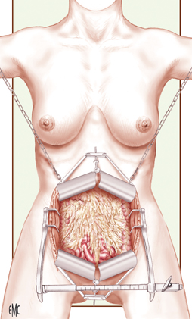
Chirurgie initiale temps 2 : Exérèse tumorale
Stade I présumé
3 écarteurs autostatiques
Ecarteur d’Olivier en haut
Ecarteur de Gosset
Ecarteur d’Olivier en bas
Lymphadénectomie lomboaortique

Slide 28
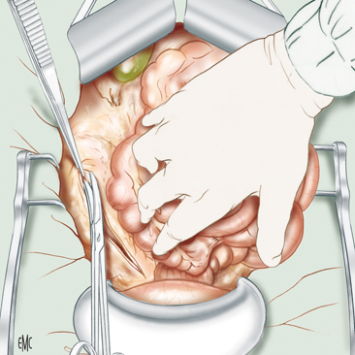
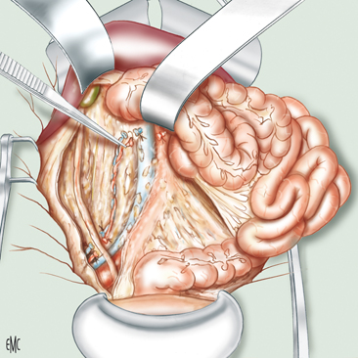
Chirurgie initiale temps 2 : Exérèse tumorale
Stade I présumé
Décollement colique droit
Décollement du fascia de Toldt
temps no 1:
Lymphadénectomie lomboaortique

Slide 29
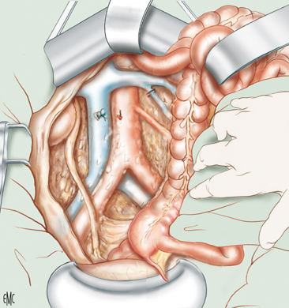
Chirurgie initiale temps 2 : Exérèse tumorale
Stade I:
temps no 2:
Incision du mésentère
Lymphadénectomie lomboaortique

Slide 30
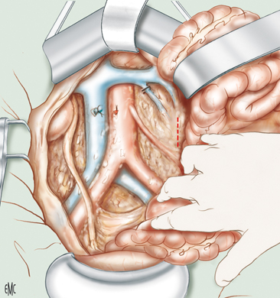
Chirurgie initiale temps 2 : Exérèse tumorale
Stade I
temps no 3
Découverte de la veine rénale gauche et ligature de la veine gonadique droite
Lymphadénectomie lomboaortique

Slide 31
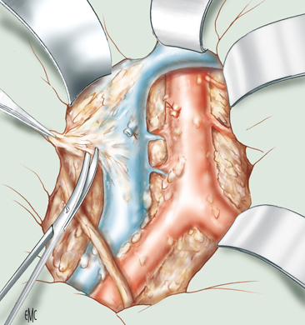
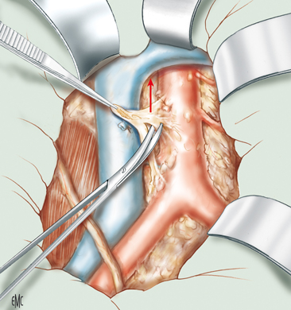
Chirurgie initiale temps 2 : Exérèse tumorale
Stade I présumé
temps no 4
Exérèse des ganglions latérocave, précave et interaorticocave
Lymphadénectomie lomboaortique :

Slide 32
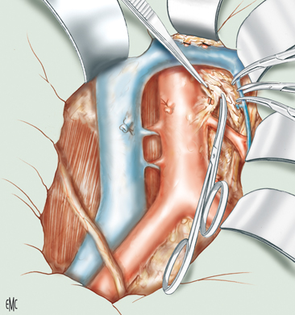
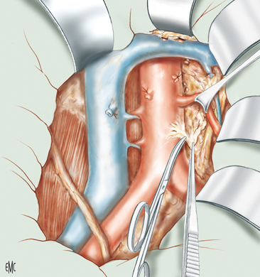
Chirurgie initiale temps 2 : Exérèse tumorale
Stade I présumé
temps no 5
Exérèse des lames préaortique et latéroaortique gauche
Lymphadénectomie lomboaortique :

Slide 33
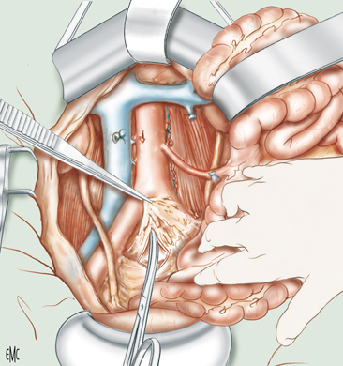
Chirurgie initiale temps 2 : Exérèse tumorale
Stade I présumé
temps no 6
Exérèse des ganglions du promontoire:
Lymphadénectomie lomboaortique

Slide 34
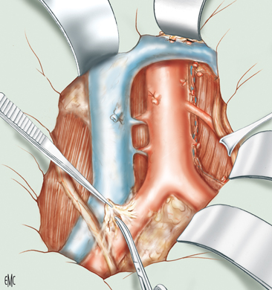
Chirurgie initiale temps 2 : Exérèse tumorale
Stade I présumé
temps no 7
Lymphadénectomie iliaque primitive bilatérale
Lymphadénectomie lomboaortique

Slide 35
En option:
idem par laparoscopie si opérateur entrainé, tumeur < 5cm, sans adhérence, ni signes évocateurs d’atteinte extraovarienne; extraction protégée dans un sac.
Traitement conservateur si désir de grossesse, stade IA grade 1, et accepte une surveillance régulière: Annexectomie unilatérale+/‐biopsie ovaire controlatéral si anomalie.
Hystéroscopie‐curetage+ stadification complète.
Stadification absente ou inadéquate :
réopérer ; par laparoscopie, seulement si équipe entrainée. Si coelioscopie initiale: réséquer orifices de trocarts si 2ème chirurgie.

Slide 36
Pourquoi cancer précoce présumé ?

Slide 37
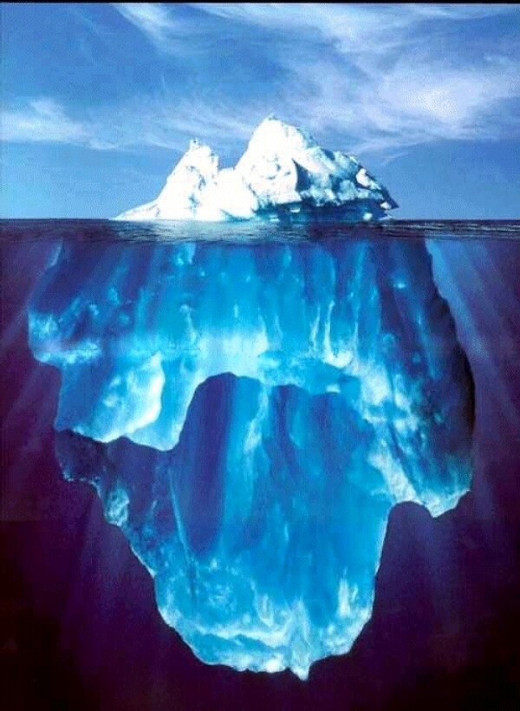
Cancer précoce
Cancer précoce présumé: upstaging
30% incidence de métastases microscopiques dans les cancers présumés précoces
Cytologie péritonéale 20 %
Epiploon 10 %
Diaphragme 15 %
Biopsies péritonéales 13 %
Ganglions para aortiques 15 %
Ganglions pelviens 8 %
JB Trimbos, Int J Gyn Cancer 2000

Slide 38
Résultats de la restadification par laparotomie
Auteurs | No. | FIGO stage (initial) | % sur stadifié
Bagley 1973 | 5 | I-II | 60%
Young 1983 | 100 | IA-IIB | 31%
Helewa 1986 | 25 | I | 20-25%
Buchsbaum 1989 | 140 | I-II | 22,4%
Archer 1991 | 24 | I-II | 20,8%
Soper 1992 | 30 | I-II | 30%
Stier 1998 | 45 | IA-IIB | 16%
Leblanc 2000 | 28 | I | 21%

Slide 39
30% de restadification
=
Métastases occultes

Slide 40
Pourquoi toutes les patientes n’ont pas une stadification ou ou une restadification
Le diagnostic de cancer n’est pas anticipé
Les chirurgiens ne sont pas formés et/ou ont peu des complications
Le résultat ne change pas le traitement mais le pronostic

Slide 41
Que faire si la stadification est incomplète ?
Attendre et voir et traitement si rechute
Restadification
Chimiothérapie car possibilité de maladie avancée occulte

Slide 42
Cancer précoce : early epithélial cancer
Après une stadification complète, seule une minorité des patientes ont une forme localisée (FIGO stade 1)
Le traitement de ces formes est chirurgical
Les stades précoces sont subdivisés en bas et haut risque

Slide 43
Cancer précoce : early epithelial cancer
EOC précoce en bas et haut grade
Bas risque | Haut risque
Bas grade | Haut grade
Autre type que cellule claire | Cancers à cellules claires
Intact capsule | Capsule envahie
Pas de végétations externes | Des végétations externe
Pas d’ascite | ascite
Cytologie péritonéale négative | Cytologie péritonéale positive
Pas de rupture de la capsule | Rupture pré ou per opératoire
Pas d’adhésions denses | Adhérences denses
Tumeur diploïde | Tumeur aneuploïde

Slide 45
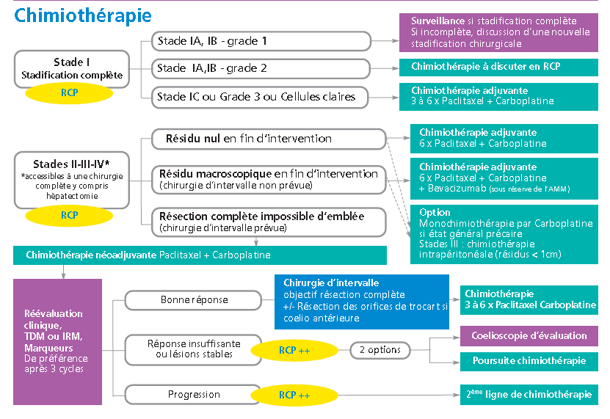

Slide 46
Stade précoce
FIGO Ia-Ib, grade I
Autre que cellules claires
Stadification complète
Pas de traitement
FIGO Ia-Ib, grade II-III
FIGO Ic, all grades
tous stades cellules claires
Chimiothérapie
chemotherapy = carboplatin +/- paclitaxel x 6 cycles
Notes:
46
.- FIGO Ia-Ib grade I, no clear-cell tumours have a low risk of relapse; and,no adjuvant treatment is recommended
- FIGO…have a higher risk of relapse and an adjuvant chemotherapy with platinum agent is recommended

Slide 47
Stade avancé
Notes:
47
.- FIGO Ia-Ib grade I, no clear-cell tumours have a low risk of relapse; and,no adjuvant treatment is recommended
- FIGO…have a higher risk of relapse and an adjuvant chemotherapy with platinum agent is recommended

Slide 48
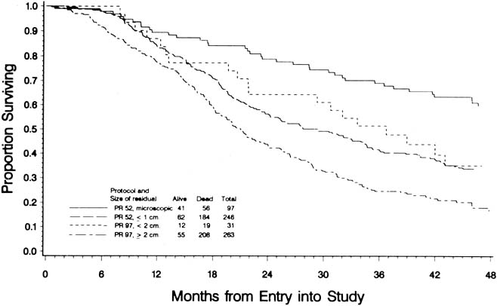
Survival by size of residual disease in patients with stage III or stage IV ovarian cancer treated in accordance with GOG protocols 52 and 97.
58% résidu microscopique
34% résidu <2 cm
16% résidu >2 cm
Hoskin et al Am J Obstet Gynecol 1994;170:974

Slide 49
Influence du taux de tissus résiduel à la fin de la chirurgie primitive et après chimiothérapie sur le résultat de second regard
 |  |  | % de second regard négatif
Auteur | Année | Patientes (n) | Complet | Optimal | Suboptimal
Barnhill | 1984 | 96 | 67 | 61 | 14
Berek | 1984 | 56 | - | 41 | 12
Podratz | 1985 | 135 | 82 | 44 | 39
Smirz | 1985 | 88 | 75 | 37 | 19
Cain | 1986 | 177 | 76 | 50 | 28
Dauplat | 1986 | 51 | 85 | 73 | 19
Gallup | 1987 | 65 | 71 | 63 | 13
Carmichael | 1987 | 146 | 62 | 30 | 25
Lippman | 1988 | 67 | - | 49 | 07
Lund | 1990 | 131 | 77 | 55 | 25
Moyenne pondérée |  |  | 75 | 48 | 22

Slide 50
Taux de survie en fonction des lésions résiduelles après chirurgie
Survie en mois selon le volume résiduel de tumeur
Auteur | Année | Optimale | Suboptimal
Pohl | 1984 | 450 | 16
Conte | 1985 | 25+ | 14
Posada | 1985 | 30+ | 18
Louie | 1986 | 240 | 15
Redman | 1986 | 370 | 26
Neijt | 1987 | 400 | 21
Hainsworth | 1988 | 720 | 13
Piver | 1988 | 480 | 21
Sutton | 1989 | 450 | 23
Moyenne pondérée |  | 410 | 18

Slide 52
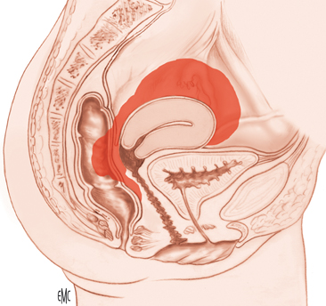
Chirurgie stade avancée

Slide 53
Forme avancée : Chirurgie lourde ou chimiothérapie néoadjuvante ?
But : 0 résidu en fin d’intervention
5-6h d’intervention
Pertes sanguines importantes 1000- ? Cc, hospitalisation : 8-15j
Morbidité : 25% : hémorragies, fistules, troubles du transit
Stomie digestive temporaire possible => expliquer
Pas toujours possible : :
0 résidu dans 30-90% des cas (70% en moyenne)
dépend de l’ »expertise » du chirurgien
Si impossible: Chimiothérapie néoadjuvante
cytoréduction chimique avant chirurgie effectuée à 3 cures (intervallaire) puis terminer la chimio à 6 cures.
90% : 0 résidus, morbidité plus faible

Slide 54
Chirurgie initiale temps 2 : Exérèse tumorale
Chirurgie des stades II
Tumeur ovarienne envahissant le cul-de-sac de Douglas et la charnière rectosigmoïdienne
Exérèse complète toujours possible avec la technique de Hudson. Donc pas d’indication à réaliser une chimiothérapie première

Slide 55
Chirurgie initiale temps 2 : Exérèse tumorale
Chirurgie des stades II
La procédure de Hudson consiste à emporter en monobloc:
l’utérus
Les deux ovaires
Le péritoine du cul-de-sac
La charnière recto sigmoïfienne
Parfois le péritoine vésico-utérin

Slide 56
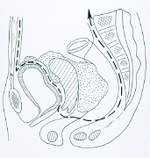
La chirurgie des formes avancées : l’annexectomie radicale de Hudson
3
2
4
1
5
7
6

Slide 57
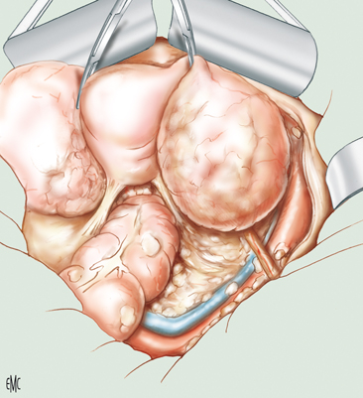
Chirurgie initiale temps 2 : Exérèse tumorale
Chirurgie des stades II
Ouverture du ligament large après ligature et section du ligament rond et ligature du pédicule lombo-ovarien
Temps pelvien

Slide 58
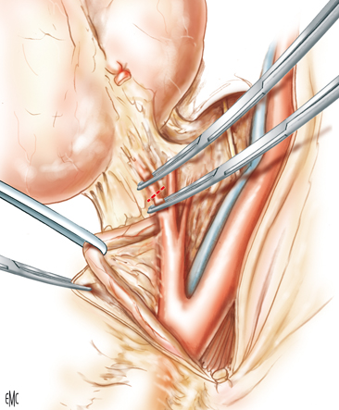
Chirurgie initiale temps 2 : Exérèse tumorale
Chirurgie des stades II
Ligature et section de l’artère utérine à son origine après avoir repéré l’uretère et réalisé la lymphadénectomie pelvienne
Temps pelvien

Slide 59
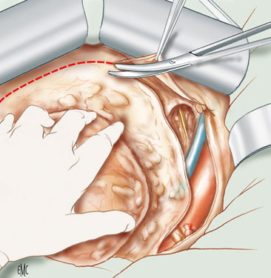
Chirurgie initiale temps 2 : Exérèse tumorale
Chirurgie des stades II
Décollement du péritoine vésical antérieure
Temps pelvien

Slide 60
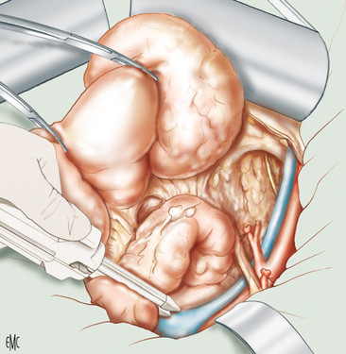
Chirurgie initiale temps 2 : Exérèse tumorale
Chirurgie des stades II
Section de l’anse sigmoïdienne en zone saine à la pince GIA après section du méso et ligature du pédicule hémorroïdaire supérieur
Temps pelvien

Slide 61
Chirurgie initiale temps 2 : Exérèse tumorale
Chirurgie des stades II
Section de l’anse sigmoïdienne en zone saine à la pince GIA après section du méso et ligature du pédicule hémorroïdaire supérieur
Temps pelvien

Slide 62
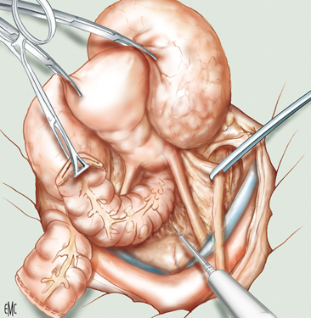
Chirurgie initiale temps 2 : Exérèse tumorale
Chirurgie des stades II
Décollement rectorectal
Temps pelvien

Slide 63
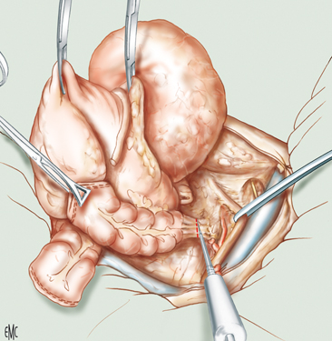
Chirurgie initiale temps 2 : Exérèse tumorale
Chirurgie des stades II
Ligature et section des ailerons latéraux du rectum
Temps pelvien

Slide 64
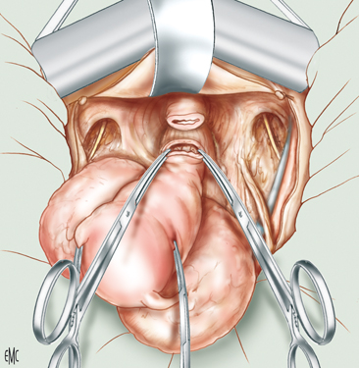
Chirurgie initiale temps 2 : Exérèse tumorale
Chirurgie des stades II
Colpotomie. Ouverture de la tranche vaginale antérieure au bistouri et section de la tranche vaginale postérieure aux ciseaux
Temps pelvien

Slide 65
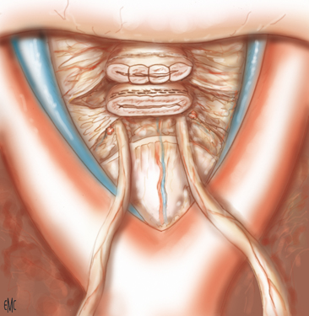
Chirurgie initiale temps 2 : Exérèse tumorale
Chirurgie des stades II
Section du rectum avec une pince mécanique TA
Temps pelvien

Slide 66
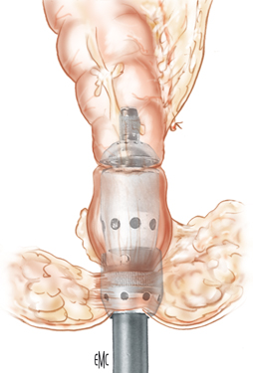
Chirurgie initiale temps 2 : Exérèse tumorale
Chirurgie des stades II
Anastomose colorectale
Temps pelvien

Slide 67
Chirurgie initiale temps 2 : Exérèse tumorale
Chirurgie des stades II
Lymphadénectomie iliaque primitive et lomboaortique
Omentectomie infragastrique
Exérèse des pédicules ovariens
Prélèvements péritonéaux
Temps abdominal

Slide 68
Chirurgie initiale temps 2 : Exérèse tumorale
Chirurgie des stades avancés III et IV

Slide 69
Stades avancés (III-IV pleural)
Laparoscopie première
Pas de laparotomie x-pub*
Biopsies multiples
Chambre implantable
Extirpable en totalité
Douteux
Non enlevable en totalité
Laparotomie immédiate
Mini-laparotomie immédiate
Chimio 1ère ligne immédiate
Exérèse maximale
Exploration manuelle
Chimio néoadjuvante
Bilan clinique, scanner, CA125
Chimio 1ère ligne adjuvante
Réponse Stabilisation Progression
Exérèse maximale seconde
Tamoxifène?/
chim 2ème ligne?
Chimio 2 ème ligne
Notes:
23

Slide 70
Non enlevable en totalité
Pas de laparotomie
Biopsies multiples
Chambre implantable
Chimio néoadjuvante
A près trois o cures
Bilan clinique, scanner, CA125
Réponse
Stabilisation
Progression
?
Surveillance
Tamoxifène
chimio 2ème ligne?
Exérèse maximale seconde
Chimio 2 ème ligne
Notes:
23

Slide 72
Trois sites sont stratégiques et limitant techniquement
1 – Les coupoles diaphragmatiques: confluence cavo-hépatique
2 – Le pédicule hépatique
3 – L’intestin grêle et le mésentère
On débute donc par le temps abdominal

Slide 73
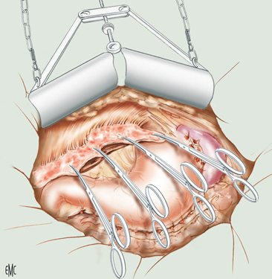
Dissection de la coupole diaphragmatique droite

Slide 74
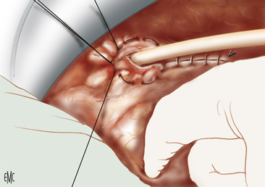
Dissection de la coupole diaphragmatique droite
Suture d’une plaie diaphragmatique

Slide 75
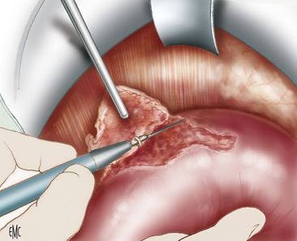
Lésion de la capsule de Glisson

Slide 76
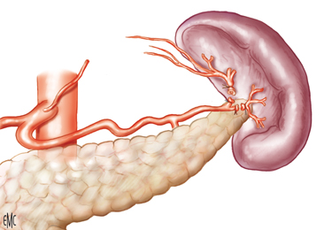
Traitement de l’hypocondre gauche

Slide 77
Traitement de l’intestin grêle et du mésentère
Traitement du colon
Traitement du péritoine abdominal
Lymphadénectomie lomboaortique

Slide 78
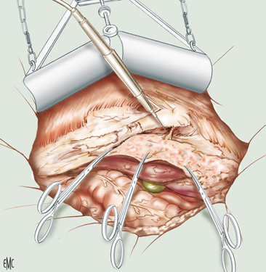
Traitement de l’hypocondre gauche

Slide 79
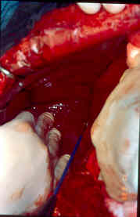
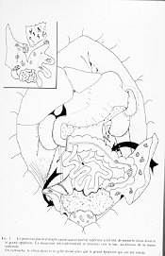
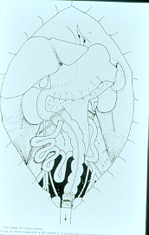
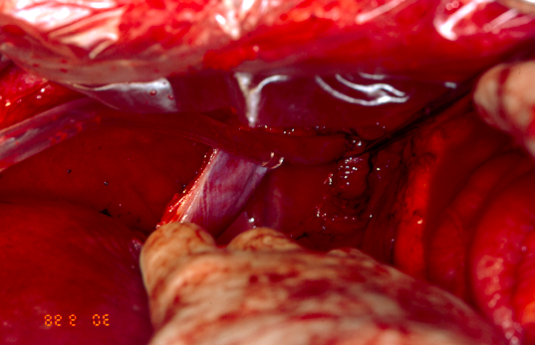
La chirurgie des formes avancées : les péritonectomies étendues de Griffiths

Slide 80
On termine par le temps pelvien identique à celui des stades II

Slide 84
La stratégie « standard » permet une RC clinique chez 75-80% des patientes. Malheureusement, ce bon résultat ne se maintient pas dans le temps et globalement 70% vont rechuter dans les 5 ans.
Frustration entre résultat thérapeutique initial de qualité et résultat global médiocre !!!

Slide 85
Récurrence et/ou Persistance
Le contrôle à long terme n’est pas atteint pour la plupart des patientes
62 % des patientes auront soit une récidive soit une persistance nécessitant un traitement complémentaire
Disease Stage | Relapse Risk, %
Limited (low risk) | 10
Limited (high risk) | 20
Advanced (small volume) | 60-70
Advanced (large volume) | 80-85
Thigpen JT, personal communication.

Slide 87
Peut-on améliorer les résultats

Slide 88
Quelques voies d’améliorations ?
Prescription des Taxanes ?
Addition d’une troisième drogue ?
Chimiothérapie intrapéritonéale ?
Thérapie ciblée

Slide 89
Quelques voies infructueuses
1 – Chimiothérapie haute dose
2 – Irradiation abdominale

Slide 90
Role de chimiothérapie IP: Chirurgie optimale
GOG 104^{[1]} | Improved outcome in CTX cisplatin-treated patients when cisplatin given IP (relative risk: 0.76)
GOG 114^{[2]} | Improved outcome in patients when cisplatin administered IP (relative risk: 0.78)
GOG 172^{[3]} | Improved outcome in patients when paclitaxel and cisplatin administered IP (relative risk: 0.73)
1. Alberts DS, et al. N Engl J Med. 1996;335:1950-1955. 2. Markman M, et al. J Clin Oncol. 2001;19:1001-1007. 3. Armstrong DK, et al. N Engl J Med. 2006;354:34-43.

Slide 91
La recommendation: Thérapie adjuvante
Etudes montrant paclitaxel/cisplatin > cyclophosphamide/cisplatin
Introduction du Taxol/Taxotère
GOG Protocol 111^{[1]}
EORTC-NCIC OV 10^{[2]}
Etudes montrant paclitaxel/carboplatin = paclitaxel/cisplatin
AGO Trial^{[3]}
ICON 3 ^{[4]}
GOG Protocol 158 ^{[5]}
1. McGuire WP, et al. N Eng J Med .1996;334:1-6.
2. Piccart MJ, et al. J Natl Cancer Inst. 2000;92:699-708.
3. DuBois A, et al. J Natl Cancer Inst. 2003;95:1320-1329
4;ICON3 Lancet 2002; 360:505-515.
5. Ozols RF, et al. J Clin Oncol. 2003;21:3194-3200.

Slide 92
Récidives
Suspectées :
- sur signes cliniques et /ou biologie (élévation du marqueurs à 2 dosages successifs
Imagerie
-scanner (thoraco) abdomino-pelvien
Bilan d’opérabilité
-TEP scan; sauf si T frontière ou cordons sexuels

Slide 93
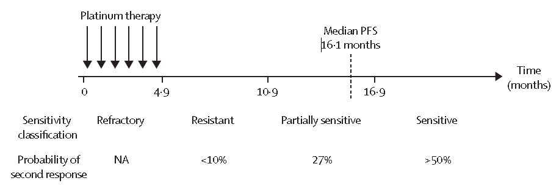

Slide 99
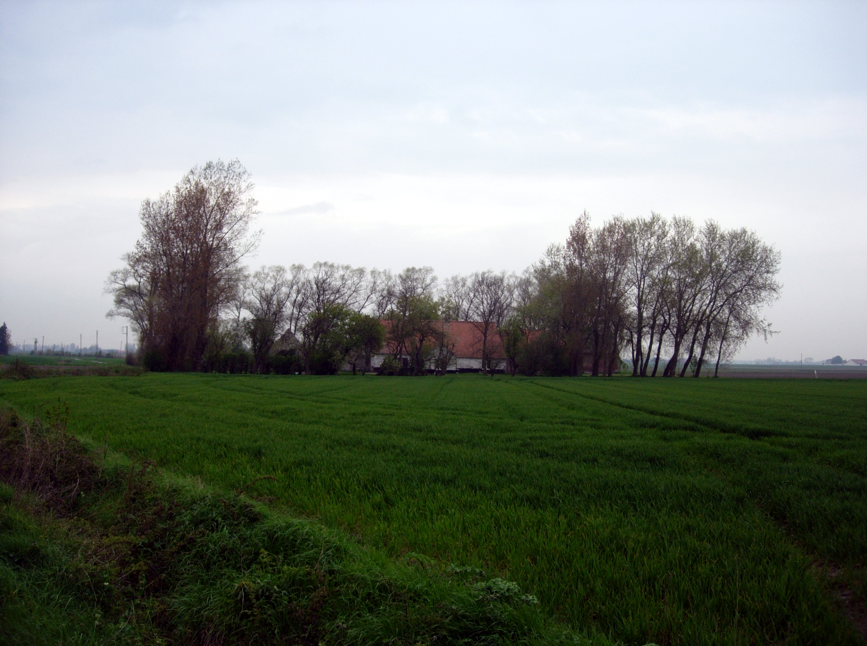
Merci de votre attention

Slide 100
GOG 111 et OV-10
Cisplatin+cyclophosphamide vs Cisplatin + Paclitaxel

Slide 101
GOG 158 Cisplatine+paclitaxel vs Carboplatine + Paclitaxel
Ozols RF, et al. J Clin Oncol. 2003;21:3194-3200
Carboplatine
+
Paclitaxel
Tirage au sort
EOC
Chirurgie
optimale <1cm
Stade III
Cisplatine
+
Paclitaxel
Egalité d’efficacité mais moins de toxicité

Slide 102
Recommandation: 2011
1 - Cytoréduction maximale
2 - Chimiothérapie adjuvante
3 - Traitement de première ligne
Paclitaxel 175 mg/m²/3 hrs IV +
Carboplatin AUC 6-7.5 IV
Toutes les trois semaines 6 cycles

Slide 103
Administration de la chimiothérapie:
hôpital de jour
mise en place Port-a-cath
Carboplatine AUC 5 en 1h au J1/ tous les 21 jours
Paclitaxel (taxol®) 80mg/m² en 1h ceci au J1-8-15, toutes les 3 semaines
!!!! PRÉMÉDICATION !!!!
corticostéroïdes (dexamethasone 10mg) + anti-histaminique (fenistil), la veille au soir et le matin de la chimiothérapie

Slide 104
EFFETS SECONDAIRES:
- alopécie
- nausées, vomissements
- myélosuppression
- neurotoxicité
- arthralgies, myalgies
- réaction d’hypersensibilité
- asthénie,

Slide 105
Au total:
75 % des patientes seront en RC après chimiothérapie et chirurgie
La majorité des patientes auront une récidive
Survie à 10 ans: 25 à 30 %
Ozols 2003

Slide 106
Standard of Care: 2011
Debulking
1st Line Therapy
Carbo/Taxol
80%
20%
Platinum Sensitive
Relapse >6 months
Platinum Resistant/Refractory
<6 months

Slide 107
Lancet 2009; vol 374; october 17; 1331-1338

Slide 108
JGOG: Dose-Dense Wkly Paclitaxel in Stage II-IV
I | Carboplatin AUC 6 Paclitaxel 180 mg/m² /3 semaines | x 6-9
II | Carboplatin AUC 6 Paclitaxel 80 mg/m²/ semaine | x 6-9
R
Dose-dense paclitaxel associated with greater hematologic toxicity, and fewer patients completed all protocol therapy
Accrual: 637 patients (631 intent to treat)
Katsumata N, et al. Lancet. 2009;374:1331-1338.

Slide 109
Lancet 2009; vol 374; october 17; 1331-1338
Survie à trois ans:
Heddomadaire: 72,1%
Toutes des 3 semaines: 65,1%
RR: 0.75 (95% CI: 0.57-0.98; P = .03)

Slide 111
Introduction d’un troisième médicament
Group(s) | Standard Arm | Experimental Arm (s) | N | Benefit
AGO/GINECO^{[1]} | Paclitaxel/carboplatin (TC) | TC epirubicin | 1282 | NS
NSGO/EORTC NCIC CTG^{[2]} | Paclitaxel/carboplatin (TC) | TC epirubicin | 888 | NS
Bolis^{[3]} | Paclitaxel/carboplatin (TC) | TC topotecan | 326 | NS
AGO/GINECO^{[4]} | Paclitaxel/carboplatin (TC) | TC → topotecan consolidation | 1308 | NS
AGO/GINECO NSGO^{[5]} | Paclitaxel/carboplatin (TC) | TC gemcitabine | 1742 | NS
NCIC CTG EORTC/GEICO^{[6]} | Paclitaxel/carboplatin (TC) | Cis topotecan → TC | 819 | NS
1. Du Bois A, et al. J Clin Oncol. 2006;24:1127-1135. 2. Kristensen G, et al. ASCO 2002. Abstract 805. 3. Scarfone G, et al. ASCO 2006. Abstract 5003. 4. Pfisterer J, et al. J Natl Cancer Inst. 2006;98:1036-1045. 5. Herrstedt J, et al. ASCO 2009. Abstract LBA5510. 6. Hoskins PJ, et al. ASCO 2008. Abstract LBA5505.

Slide 112
Qu’en est-il de chimiothérapie intrapéritonéale ?

Slide 113
Cancer précoce : chimiothérapie adjuvante
Differences dans la chirurgie
ICON1)
Hystérectomie + annexectomie + omentectomie
Absence de résidu tumoral
EORTC (ACTION)
Chirurgie de stadification complète
ICON1- ACTION-Rimbos-JNCI 2003

Slide 114
Cancer précoce : chimiothérapie adjuvante
Differences de chimiothérapie
ICON1)
CAP ou Carboplatine seul
Autres protocoles avec un sel de platine (CDDP)
Dose minimale de platine
6 cures recommandées
Adaptation des doses non récisées
EORTC (ACTION)
Carboplatine seul ou CDDP
4 cures)
Adaptation des doses décrites dans la protocole
ICON1- ACTION-Rimbos-JNCI 2003

Slide 115
Cancer précoce : chimiothérapie adjuvante
Differences de récidives
ICON1
Diagnostic: examen clinique, radio ou histologie
Chimiothérapie: au moment ou après la récidive:
EORTC (ACTION)
Diagnostic: confirmation cytologique ou histologique nécessaire
Chimiothérapie: même protocole que pour le bras chimiothérapie immédiate
ICON1- ACTION-Rimbos-JNCI 2003

Slide 116
Différence à 5 ans : 9%

Slide 117
Différence à 10 ans : 3 %
IA/B G1/2,
IC G1

Slide 118
Différence à 10 ans : 17 %
IA/B G3,
IC G2/3,
clear cell

Slide 119
Survie globale
ICON1
1.0
ACTION
1.0
0.9
0.9
0.8
0.8
0.7
0.7
S
0.6
S
0.6
u
u
r
r
v
v
0.5
i
0.5
i
v
v
a
a
l
0.4
l
0.4
0.3
0.3
0.2
0.2
0.1
immediate
Events
Total
0.1
Events
Total
42
241
immediate
33
224
defer
60
236
HR (95% CI)=0.68 (0.46-1) p=0.05
defer
45
224
HR (95% CI)=0.69 (0.44-1.08) p=0.10
0.0
0
12
24
36
48
60
72
84
96
108
120
0.0
0
12
24
36
48
60
72
84
96
108
120
Patients at risk
Months from randomisation
Patients at risk
Months from randomisation
241
219
179
135
104
76
55
37
12
7
immediate
224
210
177
159
135
102
80
56
29
6
0
immediate
4
defer
236
203
170
135
104
77
51
27
12
5
defer
1
224
202
172
148
122
94
69
46
21
3
0

Slide 120
Survie globale de Analyse combinée ICON and EORTC
1.0
0.9
0.8
RR = 0.68, p=0.01
95%CI (0.51, 0.92)
Absolute difference
at 5-year = 7%
(75%→82%)
95%CI (2%, 11%)
0.7
S
0.6
u
r
v
0.5
i
v
a
l
0.4
0.3
0.2
0.1
Events
Total
immediate
75
465
defer
105
460
0.0
0
12
24
36
48
60
72
84
96
108
120
Patients at risk
Months from randomisation
immediate
465
429
356
294
239
178
135
93
41
13
4
defer
460
405
342
283
226
171
120
73
33
8
1

Slide 121
Cancer précoce : chimiothérapie adjuvante
Résultats ICON1 + ACTION
Analyse par sous groupe tenant compte de
L’âge des patientes Du stade FIGO Du type histologique Du degré de différenciation
Aucune différence d’effet sur le bénéfice observé n’ a été mise en évidence dans cette analyse par sous groupes (mais peu de malades par groupes)
ICON1- ACTION-Rimbos-JNCI 2003

Slide 122
Cancer précoce : chimiothérapie adjuvante
Résultats ICON1 + ACTION
Analyse selon la chirurgie (ICON pas de données sur la chirurgie)
Chirurgie optimale 151 (patientes ‘1/3)
Bras surveillance: chirurgie optimale vs non optimale SG : RR 2,32 (IC à 95% 1,08 – 4,96) p = 0,03 SSR RR 1,81 (IC à 95 % 1,02 -2,34) p = 0,04
Bras chimio: pas de différence significative selon la chirurgie
ICON1- ACTION-Rimbos-JNCI 2003

Slide 123
Questions non résolues: durée optimale du traitement ?
Notes:
- There are several unsanswered questions…

Slide 124
GOG157
Stade débutant
Chan et al Gynecol Oncol 2010 :116 ; 301-306

Slide 126
Mannel RS et al Gynecol Oncol 2011 :122 ; 89-94

Slide 127
571 patientes
Carboplatine + paclitaxel
Puis paclitaxel 40 mg/m2 q 1 semaine/ 24
274 patientes
58 récidives
44 décès
Carboplatine + paclitaxe
Puis surveillance
268 patientes
64 récidives
53 décès
GOG -175 CONSORT
Stade débutant
Mannel RS et al Gynecol Oncol 2011 :122 ; 89-94

Slide 128
GOG -175 CONSORT
Stade débutant
Récidives 5 ans : 20 vs 23 %
(HR 0,807 (95% CI 0.565-1.15, p =0,24
Mannel RS et al Gynecol Oncol 2011 :122 ; 89-94

Slide 129
GOG -175 CONSORT
Stade débutant
Survie à 5 ans : 85,4% vs 86,2 %
(HR 0,807 (95% CI 0.565-1.15, p =0,24
Mannel RS et al Gynecol Oncol 2011 :122 ; 89-94

Slide 130
Cancer précoce : chimiothérapie adjuvante
Bas risque (Stage IA/IB, G1-2)
GOG study : Melphalan vs observation
Survie à 5 ans : 94 vs 96%
Pas de traitement complémentaire
Haut risque (Stage IA/IB)
G3
Cytologie péritonéale positive Indication de chimiothérapie
2 grands essais randomisés en phase 3 ICON 1, ACTION 1

Slide 131
Cancer précoce : chimiothérapie adjuvante
ICON1- ACTION-Rimbos-JNCI 2003

Slide 132
Cancer précoce : chimiothérapie adjuvante
ICON1 (J Natl Cancer Inst 2003;95:125-132)
EORTC (ACTION) (Natl Cancer Inst 2003;95:113-125)
Analyse de ICON1 et Action (Natl Cancer Inst 2003;95:105-112)
ICON1- ACTION-Rimbos-JNCI 2003

Slide 133
Cancer précoce : chimiothérapie adjuvante
Differences dans les critères d’inclusion
ICON1 (J Natl Cancer Inst 2003;95:125-132)
Quelques soit le stade si le médecin pensait possible de proposer soit une chimiothérapie soit une surveillance. 93 % = stade I
EORTC (ACTION) (Natl Cancer Inst 2003;95:113-125)
Stages Ia, Ib Grades 2-3
Stages Ic, IIa Tous les grades
Stades I à Iia à Cellules claires
ICON1- ACTION-Rimbos-JNCI 2003

Slide 134
Cancer précoce : chimiothérapie adjuvante
Résultats
ICON 1 | ACTION
Survie globale à 5 ans 79 % vs 70 % RR : 0,66 (0,45 – 0,97) P=0,03 | Survie globale à 5 ans 85 % vs 78 % RR : 0,69 (0,44 – 1,08) P=0,1
Survie sans récidive à 5 ans 73 % vs 62 % RR : 0,65 (0,46 – 0,91) P=0,01 | Survie sans récidive à 5 ans 76 % vs 68 % RR : 0,65 (0,46 – 0,91) P=0,02
ICON1- ACTION-Rimbos-JNCI 2003

Slide 135
Au total
La chimiothérapie adjuvante entraine un bénéfice de survie globale (8 %) et de survie sans récidive (11%) à 5 ans pour l’ ensemble de patientes
Pas de preuve que l’effet bénéfique soit plus important pour l’un ou l’autre sous groupe

Slide 136
Cancer précoce : ICON 1 et ACTION
Points communs
Nombre : important de patientes
ICON 1 : 147 ACTION : 448
Mais inférieur aux nombres prévus initialement
ICON1 : 2000 ACTION :>1000
Objectifs principaux :
Survie globale, puis survie sans récidive
Médianes de suivi :
ICON 1 : 51 mois ACTION :66 mois
84 centres ( ICON1) et 40 centres (ACTION)
ICON1- ACTION-Rimbos-JNCI 2003

Slide 137
Au total
Deux premiers essais sur un grand nombre de patientes
Aide à mieux définir la place de la chimiothérapie adjuvante pour les petites tumeurs
Confirment l’importance de la qualité de la chirurgie de la stadification initiale
Elles ne permettent pas de répondre àun certains nombres de questions:.

Slide 138
Les suites opératoires
(1) Normales
(2) Complications précoces
(3) Complications tardives

Slide 139
Complications précoces
Douleurs scapulaires ou épigastriques augmentées par la respiration : pneumopéritoine
Problèmes de cicatrice : réadresser si infection sévère
Oedèmes/ ecchymoses sur orifices de coelioscopie
Léger gonflement abdominal : normal
douleurs +/- fièvre
augmentation de volume de l’abdomen ; douleurs lombaires unilatérales: echographie - ECBU
Troubles digestifs : syndrome occlusif, péritonéal : réadresser

Slide 140
Complications tardives
Lymphoedème : doppler veineux puis kiné, bas de contention
Eventration : traitée > 6-12 mois
Problèmes de stomie (infirmière stomathérapeute)
Nodule sur cicatrice de trocart : implant ? => biopsie
Asthénie souvent prolongée

Slide 141
Quelle stratégie chirurgicale dans les cancers de l’ovaire de stade avancé ?
Chirurgie initiale ou « d’intervalle » ?
Idéalement il faut obtenir un résidu nul (taille définie par celle du plus petit nodule tumoral laissé en place)
On classifie la qualité de la chirurgie réalisée:
Complète: 0 résidu
Optimale: résidu < 2 cm ou < 1 cm dans les séries récentes
Suboptimale: résidu > 1 ou 2 cm
Palliative : aucun geste ne peut être réalisé

Slide 142
Option : stadification incomplète lors d’une première intervention
chirurgicale :
Restadification complémentaire ganglionnaire et péritonéale, option
coeliochirurgicale ; option résection des trajets de trocart
Option : réduction tumorale incomplète lors d’une première intervention
Reprise chirurgicale pour chirurgie complète avant ou en cours de
chimiothérapie (après 3 ou 4 cures si réponse)
Option : traitement conservateur (annexectomie unilatérale)
Sous couvert d’une stadification péritonéale et ganglionnaire complète
négative avec curetage utérin,
Sous condition : stade IA G1 ou G2 de la femme jeune désirant une
grossesse ; carcinomes à cellules claires exclus ; proposer une annexectomie

Slide 143
Chimiothérapie de 1er ligne pour les stades avancés
Notes:
HIV et tumeurs testiculaires

Slide 144
Effect of residual disease on survival in 458 patients with stage III or stage IV ovarian cancer with suboptimal residual disease (greater than 1 cm in diameter) treated in accordance with GOG protocol 97. Patients with residual disease 1–2 cm in diameter have a better survival than patients with residual disease greater than 2 cm
Hoskin et al Am J Obstet Gynecol 1994;170:974

